Slide 1
おやすみ マイフラグランス
制作ツール：Unreal Engine 5
企画種類：オリジナル
ジャンル：ゲームブック風ADV
原案：大嶋優
企画：大嶋優

Slide 2
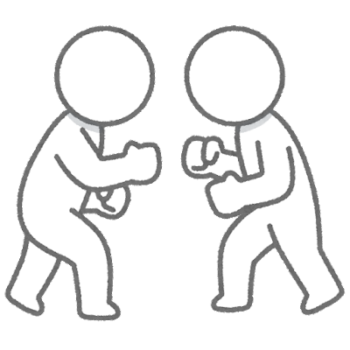
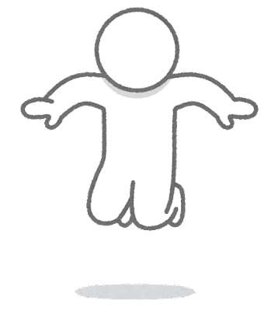


制作目標
ストーリーベースのゲームへの挑戦
操作に習熟のいる
アクション
ゆったりと物語を楽しむ
アドベンチャー

Slide 3
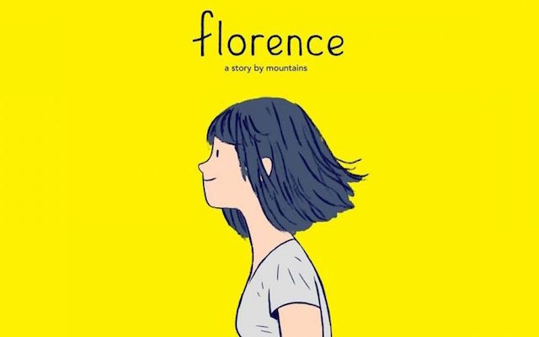
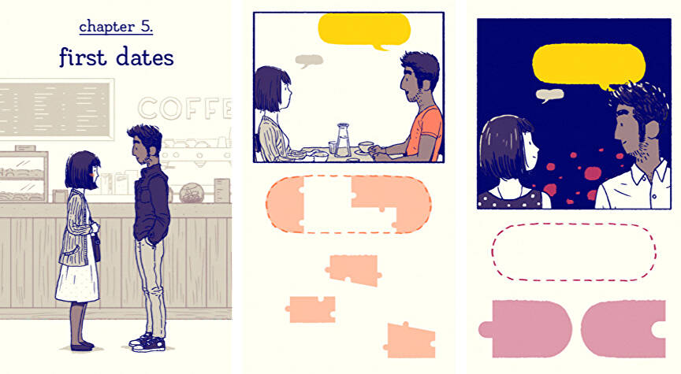
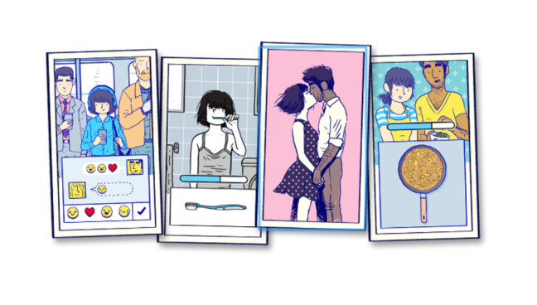
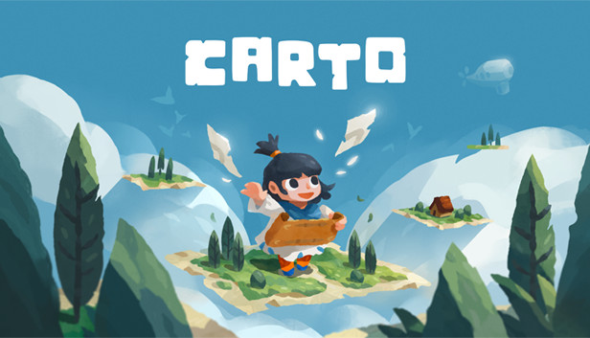
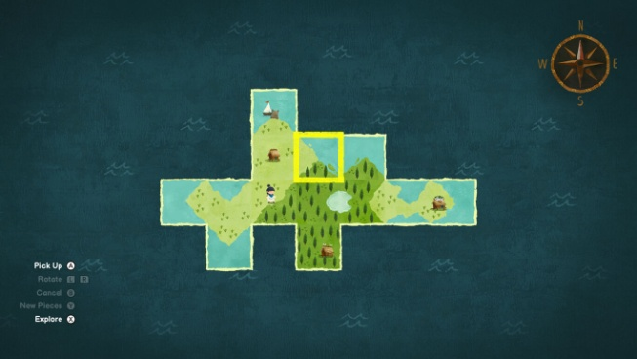
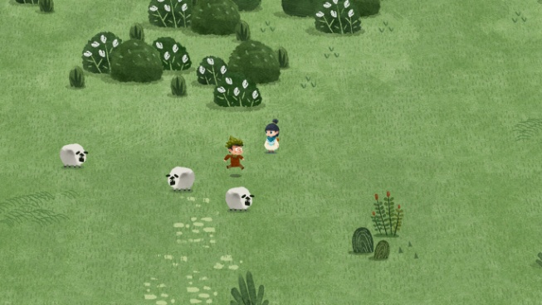
完成イメージ
Florence(Mountains/iOS,2018)
Carto(Sunhead Games/PC,2020)

Slide 4

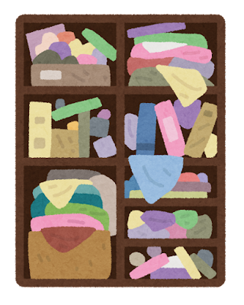
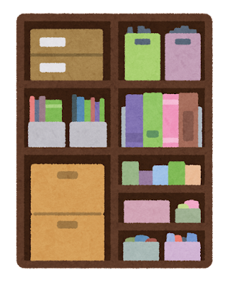

ゲームデザイン
小さなパズルを解く＝主人公の心の整理を表現する
マップを歩き
“思い出の断片”
を見つける
組み合わせる、つなげるといった"動作"と
思い出す、心の整理をするといった"シナリオ"を
合わせることで感情の動かすことを目指す

Slide 5
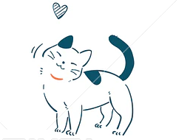

世界観・ストーリー
飼い猫のロサが死んだ
私が子供の時から一緒にいた猫だ
思い出の品を一緒に火葬できるそうだ
家に帰り、まとめてみよう
扉を開ければ声が聞こえる気がする、もう居ないのに
いつもの椅子に温もりが残っている気がする、抜け毛だけしかないのに
食事の時だけ甘えてくるのは最期まで治らなかった、食器皿はもう必要ないのに
写真帳を手に取る
いつだってロサが傍にいた
ページをめくる度、全部思い出せる
でも全部は渡せない
ロサ、私の可愛い薔薇の子
もう少しだけ、一緒にいて

Slide 6
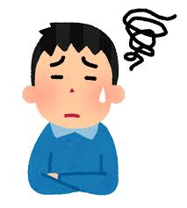
懸念点
アセット制作の難易度
テキストAVGではなく
キャラ物AVGにする以上
絵を大量に用意する必要がある
絵が描けないのをどうするか？
AI技術の利用を検討してみる
背景画像 → Midjourny
キャラ画像 → Stable Difusion

